Slide 1
Масова свідомість
Ефективні реформи:
проблеми та можливості

Slide 2
план
людина є мікрокосм, мініатюрна модель макрокосмосу: у ній, як у дзеркалі, відображаються всі складності й протиріччя великого світу
Основні характеристики масової свідомості
Структура масової свідомості
Механізми функціонування масової свідомості
Специфіка масової свідомості
Висновки
Джерела

Slide 3
Вступ
Скільки існує людство, стільки і намагаються філософи різних часів розгадати секрети сутності людини, адже вона найбільш таємничий об’єкт. Відомо, що „людина є мікрокосм, мініатюрна модель макрокосмосу: у ній, як у дзеркалі, відображаються всі складності й протиріччя великого світу”. Щоб зрозуміти людину, треба, перш за все, пізнати її душу, логіку її поведінки, що є наслідком того, як людина мислить, яким є її розуміння буття, тобто, якою є її свідомість. В наш час інформаційних технологій набуває актуальності тема, яка понад сто років непокоїть філософську думку. Це – масова свідомість, завдяки якій змінюється наше життя. Що ж це за феномен, до якого звертаються вчені та які досі не дали їй чіткого визначення? Безсумнівно, масовій свідомості у структурі суспільної свідомості належить важливе місце.
Сучасне суспільство породжує новий тип масової свідомості. В умовах пізнання людиною багатогранності світу вона поступово набуває певною мірою рис науково-практичного відображення дійсності, яке сполучає і побутове, й ідейно-теоретичне. Історія вивчення масової свідомості досить складна й суперечлива.
2

Slide 4
Основні характеристики
Соціальна типовість компонентів

Slide 5
Зі змістовної точки зору в масовій свідомості закарбовані знання, уявлення, норми, цінності і зразки поведінки, які поділяє якась сукупність індивідів – маса.
У своїй книзі „Масова свідомість” Б. Грушин розглядає цей тип свідомості, даючи достатньо повну характеристику маси як некласичної спільності людей. Він виділив ряд конкретних її ознак: аморфний тип цілісності, імовірний характер виникнення, ситуативність появи та існування.
Головною її ознакою є латентність, скритність механізму її зародження і розпливчастість вихідних ознак.
Другою особливістю є ірраціональність, точніше особливий характер раціональності, який не природний вхідній класичній формі, який проявляється в протирічності, „розірваності”, фрагментарності, нахилам до алогізмів, функціонуванню на рівні підсвідомості (вплив, „зараження”).
Масова свідомість - це процес комунікативної взаємодії індивідуальних свідомостей, який спирається на ціннісну, нормативну структуру цієї комунікації, певну категоріальну мережу соціального мислення мас.

Slide 6
Суб’єктами і творцями масової свідомості є всі члени суспільства – індивіди, об’єднані різними груповими, соціальними зв’язками. Простором, в якому вона формується та існує, є духовне життя людини в усіх різновидах її прояву, взаємодія індивідуальних свідомостей, що відбуваються у процесі спілкування людей та отримання ними соціальної інформації. Як суб’єкти і творці, люди є одночасно і як індивіди, і як члени масових діючих в масштабах всього суспільства спільностей – в цьому полягає специфічна діалектика даного виду суспільної свідомості.
Проблема аналізу масової свідомості, спроби здійснити реальні її заміри ускладнюються протирічливістю цього феномену. У масовій свідомості завжди присутні різкі, часто не сумісні погляди та уявлення. Поряд з прогресивними, передовими ідеями можуть зустрічатись негативні реакції, консервативні настрої. Адже, масова свідомість формується не лише під дією досягнень, прогресивних реалій життя, а й тих труднощів, прорахунків, помилок, негативних явищ, які є.

Slide 7
СТРУКТУРА МАСОВОЇ СВІДОМОСТІ
Конституенти

Slide 8
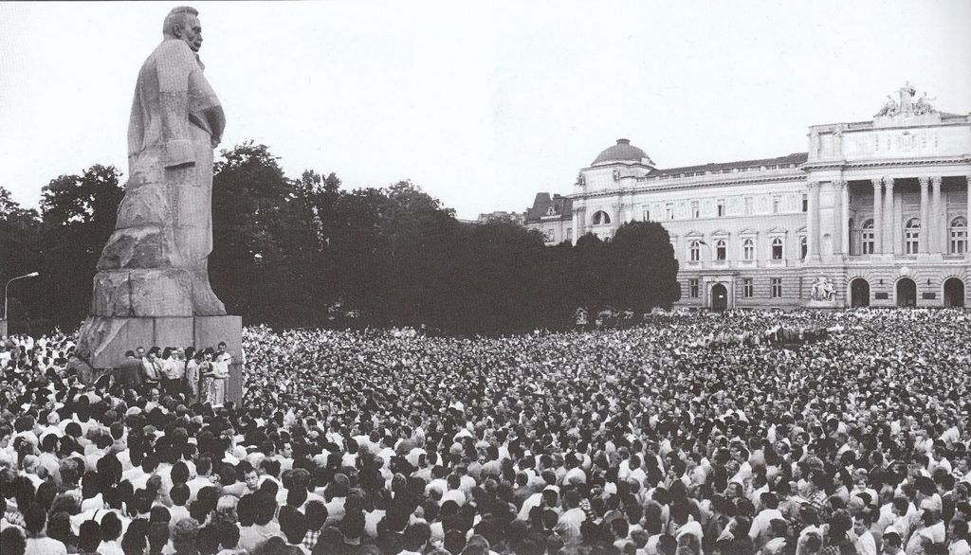
Сьогодні питання структурування масової свідомості є найменш розробленим, хоча вирішення його нині надзвичайно актуальне, оскільки, знаючи структуру й розуміючи механізми функціонування масової свідомості, можна регулювати процес впровадження в масову свідомість цінностей і уявлень. Вирішити проблему зі структуруванням масової свідомості зовсім не можливо, поки не вирішене питання про те, що є сама масова свідомість. Дослідник П. Сергієнко вважає, що структура масової свідомості „не має чіткої системи елементів, „блоків”, „частин”. І все ж різні формування масової свідомості мають різну ступінь систематизації. Наприклад, масова політична свідомість більш систематизована ніж, скажімо, масова моральна свідомість”
На думку дослідника Я. В. Любивого, основні складові елементи масової свідомості, які пов’язані в певні структури, це такі конституенти, як потреби, соціальні орієнтири, установки, цінності, ідеали, знання, очікування, почуття, емоції, самопочуття мас, життєві плани та інтенції індивідів, їх самооцінка, індивідуальні та колективні архетипи свідомості, міфологічні зрізи свідомості. Вони утворюють в своїх взаємозв’язках як би змістовні форми, канву, якою проходить соціальна інформація.

Slide 9
Механізми функціонування масової свідомості
Щоб мати змогу аналізувати генезис та процеси функціонування масової свідомості, треба постійно мати на увазі конкретні особливості суб’єкта масової свідомості, його зміст, умови виникнення, вплив. Вирішення цього завдання пов’язане з розглядом різних макроформ, в яких існує, функціонує та розвивається масова свідомість – типу масових настроїв і, частково, громадської думки. Такі макроформи є своєрідними „ядрами” тих чи інших „полів” масової свідомості.
Як свідчить аналіз, масова свідомість формується і розвивається під впливом суспільного буття, дійсності всіх сторін життя суспільства. Однак вона має і ряд своїх специфічних механізмів формування і розвитку. Західні соціологи вважають, що масова свідомість - результат діяльності засобів масової інформації, інститутів масової культури. Логічно висловити, що формування будь-якого типу масової свідомості залежить, як від зовнішнього впливу, так і від характеристик, що складаються стихійно, її інтелектуального та емоційного потенціалу. Масова свідомість може виникнути і як безпосередній підсумок діяльності соціальних інтересів (в першу чергу, пропагандистських) або ж як побічний продукт діяльності, розрахований на вирішення зовсім інших завдань. Значну увагу питанню функціонування масової свідомості у своєму дослідженні приділив Я. Любивий. Він зазначає: „У стані і розвитку масової свідомості можна виділити дві крайні точки.

Slide 10
По-перше
По-друге
такий стан, коли рівень її культури і духовності невпинний і в ньому в повній мірі діють механізми підсвідомості і стихійності, що описав З.Фрейд. В цьому стані і на цьому рівні розвиток масової свідомості дуже схильний до маніпуляції ззовні, в ній діють конфронтаційні стереотипи і міфи, сильне відчуження і самовідчуження індивідів.
можна виділити більш розвинений стан масової свідомості, при якому вона набуває більшої організованості, консолідації, чинить опір маніпулюванню ззовні, кристалізує власну внутрішню структуру, прагне до високої культури і духовності, все в більшій мірі діє в контексті всієї сукупності суспільних зв’язків на принципах соціального інтелекту.

Slide 11
Наше суспільство переживає зараз революцію масової самосвідомості, яка протікає нерівномірно, з протиріччями між різними її шарами, соціальними групами, окремими індивідами”. У своїй роботі Я. Любивий називає механізми функціонування масової свідомості, а це ідеалізація, витіснення і перенесення.

Slide 12
Специфіка масової свідомості
Поняття «маса»

Slide 13
У взаємодії різних – ідейних, науково-теоретичних, психічних – способів відображення об’єктивного світу, різних джерел знань, власне, є специфіка масової свідомості як особливого виду суспільної свідомості. Окрім того, специфіка, функціональні якості масової свідомості зумовлені особливою соціальною природою її носія – маси. Більшість труднощів у визначенні масової свідомості виникає при спробі розкрити сутність масової свідомості, приймаючи як вихідний пункт аналізу термінологічне допущення, що центральним поняттям, яке лежить в основі розуміння масової свідомості, є поняття «маса».
Досліджуючи цю тему, науковець Т. Науменко зазначає, що прийняття «маси» за вихідний пункт дослідження масової свідомості змушує проводити, в остаточному підсумку, марний пошук місця маси серед інших соціальних спільностей (груп) і, отже, знаходження її специфічних властивостей, закономірним результатом якого є висновок про те, що масова свідомість «ексгрупова», «така, що руйнує межі» всіх існуючих у суспільстві груп.
«Неможливість визначити поняття маси з неминучістю приводить до висновку про неможливість визначення поняття маси логічними й теоретичними засобами. Масова свідомість як відносно стійке духовне утворення, яке забезпечує дану конкретну масу можливістю орієнтуватись в реальних ситуаціях, існує рівно стільки, скільки живе те відносно стійке соціальне утворення, яке породжує даний тип свідомості».

Slide 14
висновок
Розмаїття підходів різних дослідників, звичайне явище для науки, але це не вносить ніякої ясності й не дає відповідей на складні питання, які виникають щодо аналізу масової свідомості. Єдине, що здається зовсім очевидним, так це одностайна думка дослідників масової свідомості про те, що цей феномен є надзвичайно складним і, звичайно ж, вимагає подальшого вивчення.
Категорія масової свідомості все впевненіше входить в наше суспільство, хоча тлумачення її залишаються доволі неоднозначними, недостатньо розроблені деякі методи логічної проблеми вивчення даного феномена. Певного уточнення потребує коло явищ, які складають зміст масової свідомості. Потрібні аналіз методів впливу масової свідомості на поведінку окремих – великих і малих соціальних груп, різних колективів людей, а також на функціонування соціальних інститутів, закладів, організацій.
Не розробленою залишається проблема про «шари» (прошарки) і «поля» масової свідомості. Відзначаючи якісні зміни, які відбуваються у розвитку масової свідомості, водночас не варто перебільшувати її роль у формуванні духовної культури людей. При всіх прогресивних змінах, що відбуваються в ній, їй властива обмеженість, яка не дає змоги глибоко відображати об’єктивну дійсність, брати активну участь у формуванні в особистості наукового бачення світу.

Slide 15
джерела
Різун В. В. Маси: Тексти лекцій. – К.: Видавничо-поліграфічний центр «Київський університет», 2003. – 118 с.
Сергиенко П. А. Проблемы философии, выпуск 80, Киев, «Вища школа», 1989, - 156 с.
Уледов А. К. Структура общественного сознания. Теоретика социологического сознания. М., 1968, - 205 с.
Философский словарь / Под ред. И. Т. Фролова. – 5- е изд. – М. : Политиздат, 1986. – 590 с.
Грушин Б. А. Массовое сознание: Опыт определения и проблемы исследования – М.: Политиздат, 1987. – 368 с.
Сергиенко П. А. Проблемы философии, выпуск 80.- Киев: «Вища школа», 1989, - 250 с.
Любивый Я. С. Современное массовое сознание: динамика и тенденции развития.- Киев: Наукова думка, 1993, - 140 с.
Науменко Т. В. Социология массовой коммуникации: Учебное пособие. – СПб.: Питер, 2005. – 288 с. 11. Уледов А. К. Духовне життя суспільства. - М., 1980. - С. 197
Грушин Б. А. Мнение о мире и мир мнений. – М., 1967. - 120 с. 13. Грушин Б. А. Логические принципы исследования массового сознания // Вопр. Философии. – 1970. - №8.

